Slide 1

H εθνοσυνέλευση του 1862 - 1864

Slide 2
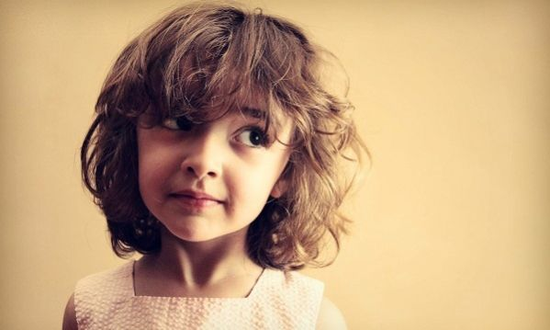
Πού είχαμε μείνει παιδιά;
Στην έξωση
του Όθωνα!!!!
Πότε έφυγε λοιπόν ο Όθωνας από την Ελλάδα;

Slide 3


Στις 12 Οκτωβρίου έφυγε και πήγε στη Βαυαρία!
Το 1862!
Σωστά!
Ακριβώς!
Τι έγινε λοιπόν μετά, αφού έφυγε ο Όθων;

Slide 4
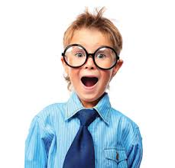
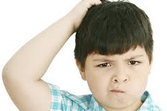
Χάρηκαν οι Έλληνες!
Εκτός από αυτό… τι νομίζετε ότι θα έγινε μετά;
Τι να έγινε…
Λες να ξανάρθε πίσω ο Όθωνας να ζητήσει τα ρέστα; Μπα…

Slide 5


Οι επαναστάτες προκήρυξαν εκλογές αντιπροσώπων για Εθνοσυνέλευση που θα ψήφιζε νέο Σύνταγμα.
Μετά ήρθε ένας άλλος βασιλιάς στη θέση του!

Slide 6
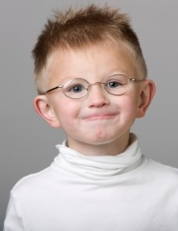
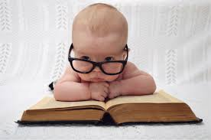
Οι εκλογές αυτές έγιναν
με έναν άλλο τρόπο… διαφορετικά…
Οι εκλογές έγιναν τον Νοέμβριο του 1862!
ΕΚΛΟΓΕΣ…

Slide 7
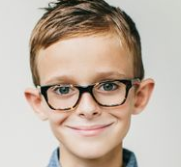

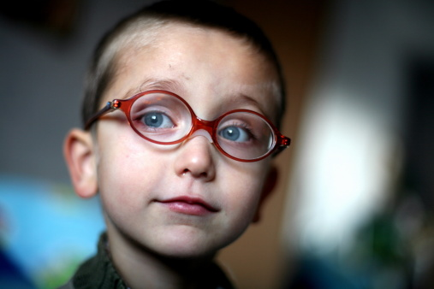
Η πλειονότητα των αντιπροσώπων που εκλέχθηκαν για την Εθνοσυνέλευση ήταν από τοπικά ψηφοδέλτια!!!
Αυτό είναι μία απόδειξη ότι τα ξενικά κόμματα είχαν χρεοκοπήσει!
Περιορίστηκαν οι κομματικές παρεμβάσεις!

Slide 8

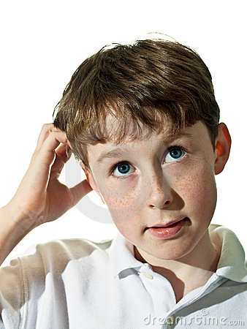
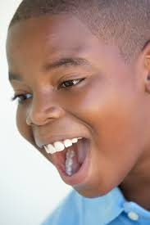
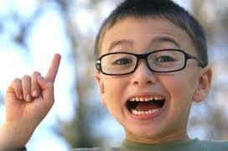
Εντάξει… έγινε κι αυτό! Αλλά οι εκλογές γίνανε
και «τεχνικά» με άλλον τρόπο!
Ξέρω! Έγιναν οι εκλογές με σφαιρίδια!!
Τέλειο!
Δηλαδή;;;

Slide 9
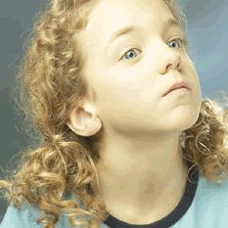
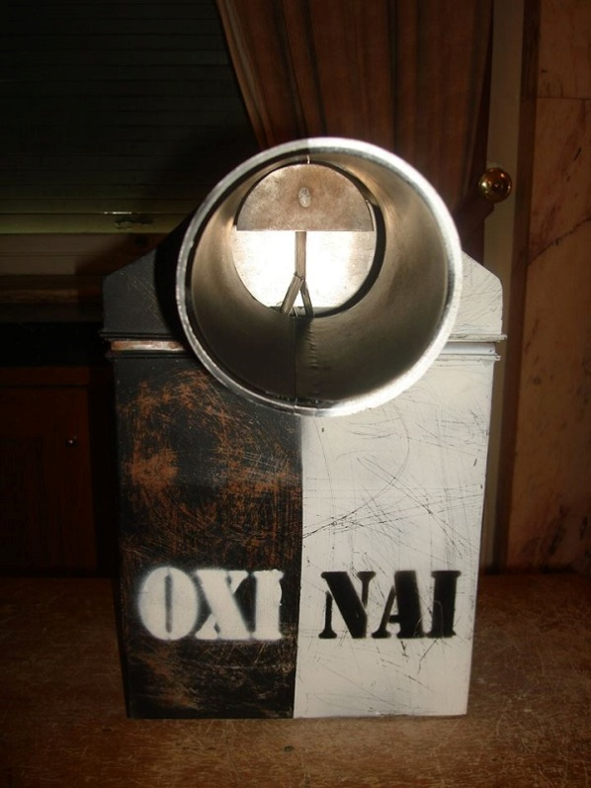

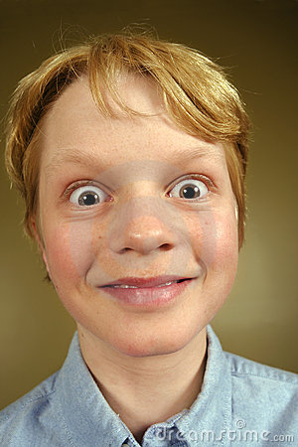

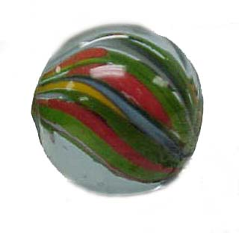
Τι ήταν τα σφαιρίδια;
Υπήρχε ένα ειδικό κουτί που ήταν βαμμένο μισό άσπρο και μισό μαύρο. Πέταγες το μπαλάκι στη μεριά του Ναι ή του Όχι.
Μικροί βώλοι!

Slide 10
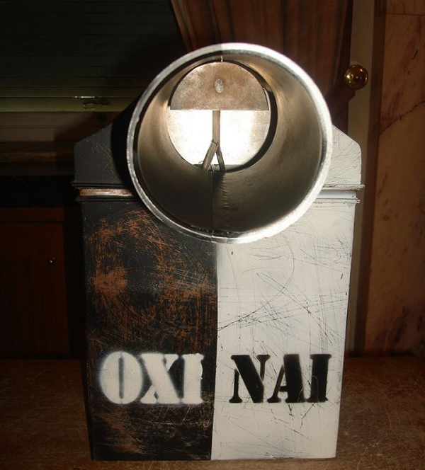

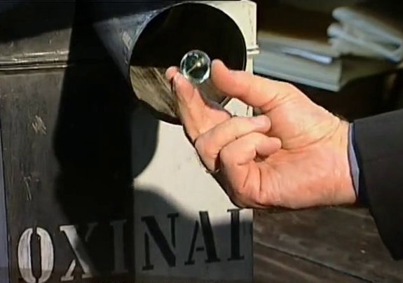
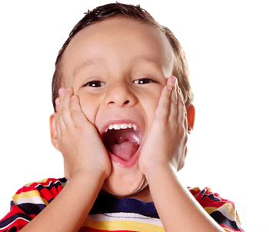
Έτσι βγῆκε η φράση
«τον μαύρισαν στις εκλογές»…
Για κάθε υποψήφιο υπήρχε ειδική κάλπη…

Slide 11
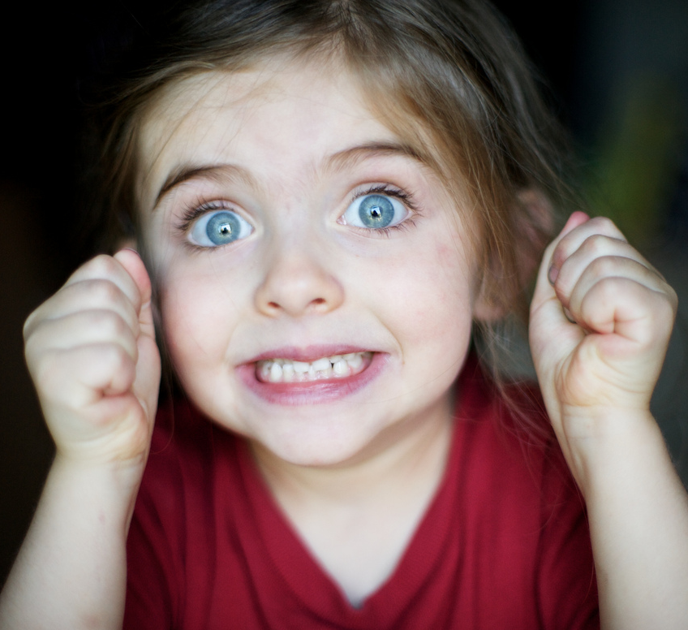
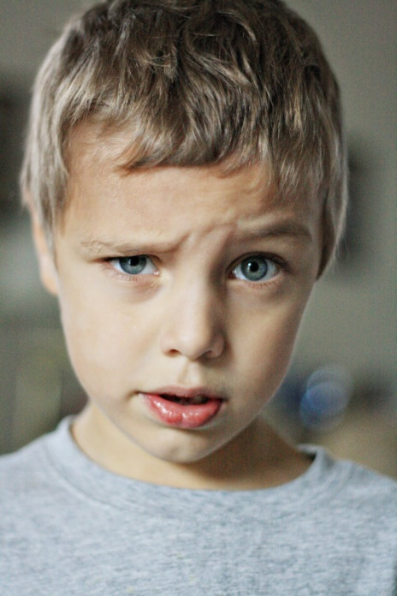
Και η φράση … δαγκωτό! Δάγκωναν το σφαιρίδιο από το πάθος τους για κάποιον που υποστήριζαν ένθερμα!
Πόσες ώρες … όμως μέτραγαν σφαιρίδια;

Slide 12
Ποια κόμματα υπήρχαν τότε;
Μέσα στην Εθνοσυνέλευση συγκροτήθηκαν οι πυρήνες
των δύο μεγάλων παρατάξεων που ήταν...

Slide 13
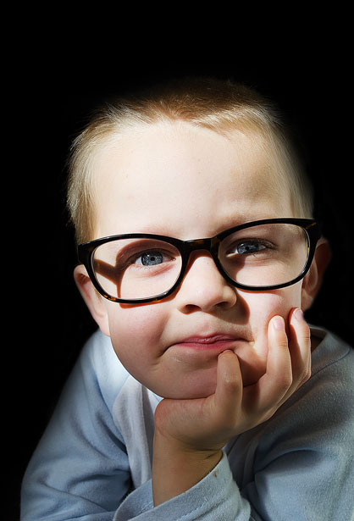
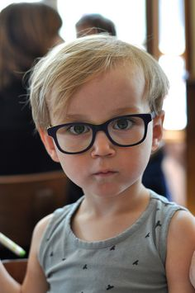

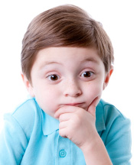
Οι Πεδινοί
οι Ορεινοί!
…και...
Τι κάνανε; Βιωματικό μάθημα γεωγραφίας;

Slide 14
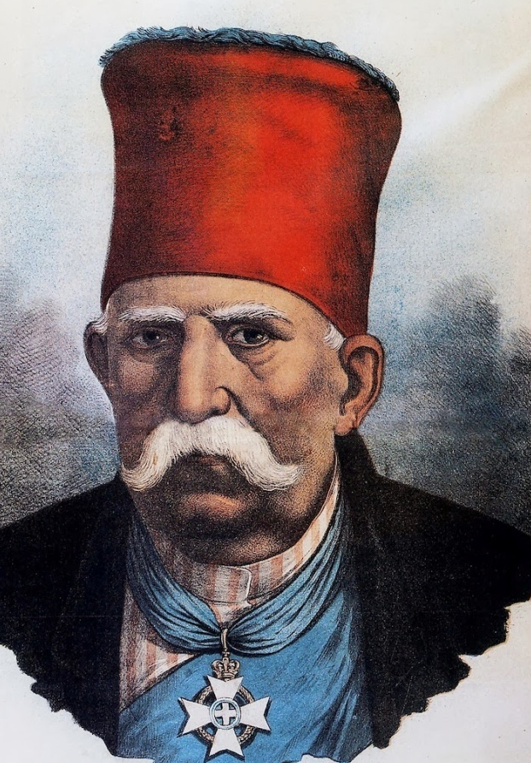
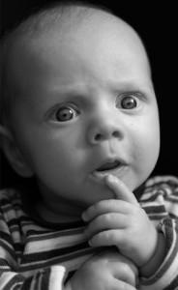
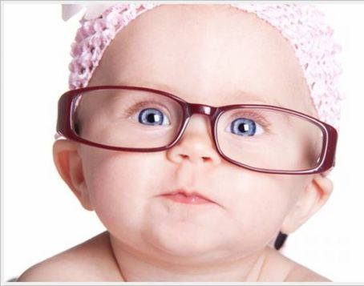
Οι πεδινοί
Ηγέτης τους: Δημήτριος Βούλγαρης
Υπονόμευε τους κοινοβουλευτικούς θεσμούς.
Με παρεμβάσεις στο στρατό → επιχειρούσε τη δημιουργία σώματος «πραιτωριανών» (δηλαδή «μπράβων») → για παραμονή στην εξουσία!
Οπαδοί του ήταν:
α) διορισμένοι παράνομα
σε στρατό και δημόσιο
β) άνεργοι πτυχιούχοι
γ) μικροκαλλιεργητές
Και ποιοι ήταν οι οπαδοί του;

Slide 15
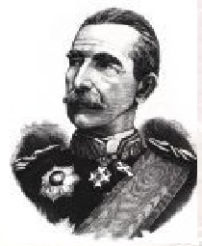
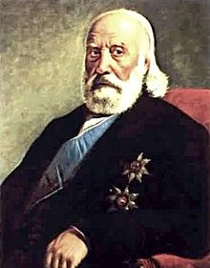
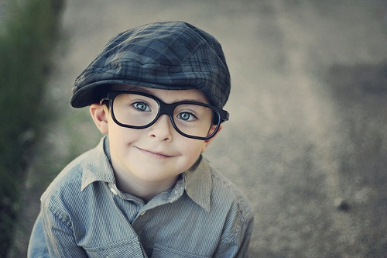
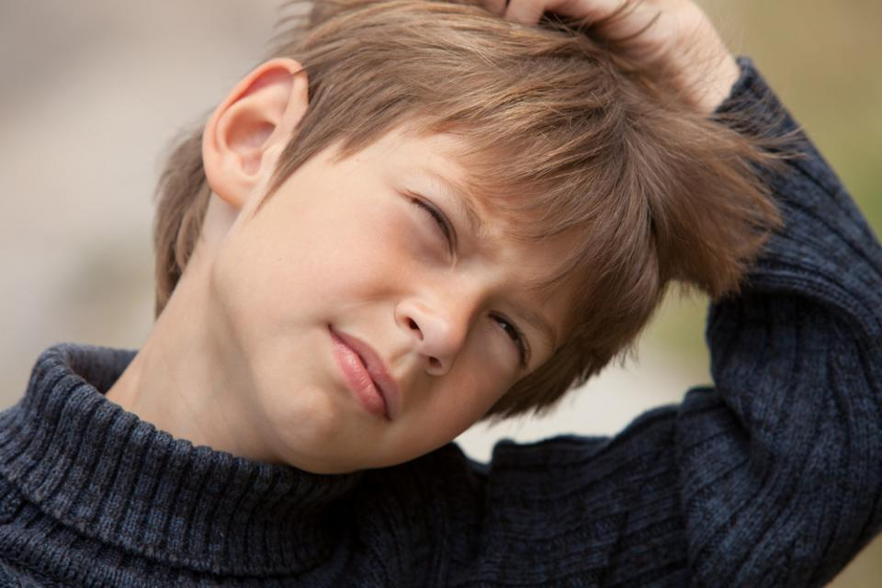
Οι ορεινοί
Ηγέτες τους:
Δ. Γρίβας Κ. Κανάρης
Κοινός στόχος
η αντίσταση
στην πολιτική
των πεδινών.
Δ. ΓΡΙΒΑΣ
Κ. ΚΑΝΑΡΗΣ
Οι οπαδοί τους ήταν:
α) μικροκαλλιεργητές
β) κτηνοτρόφοι,
γ) Έμποροι
δ) πλοιοκτήτες
Και ποιοι ήταν οι οπαδοί τους;

Slide 16
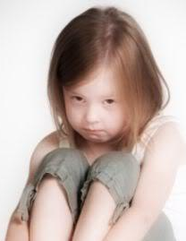
Μικρότερη απήχηση είχαν δύο άλλα κόμματα...
Είχαν λιγότερους ψηφοφόρους δηλαδή!
Το Εθνικό Κομιτάτον
Οι Εκλεκτικοί

Slide 17
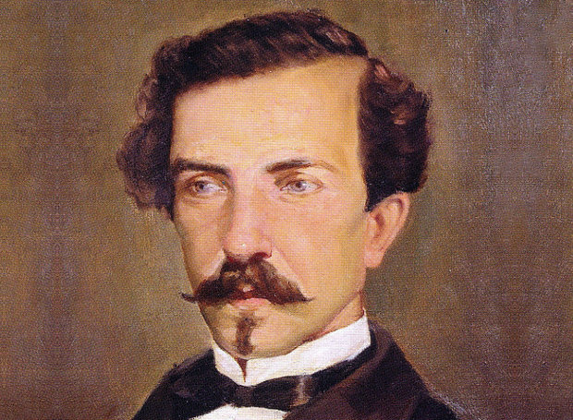
Το Εθνικόν Κομιτάτον
Ηγέτης τους:
Επαμεινώνδας
Δεληγιώργης
Υποστήριζε:
Ανάπτυξη κοινοβουλευτισμού
Εκσυγχρονισμός χώρας
οικονομική ανάπτυξη,
μεταρρυθμίσεις στη διοίκηση και στον στρατό,
πολιτισμική εξάπλωση
στην οθωμανική αυτοκρατορία

Slide 18
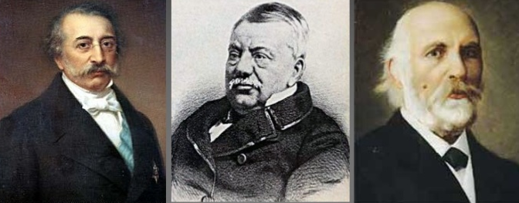

Οι Εκλεκτικοί
Αστείο
όνομα έτσι;
Θυμίζει ζαχαροπλαστείο!
Ετερόκλητη παράταξη
εξεχόντων πολιτικών, λογίων και αξιωματικών
με μετριοπαθείς θέσεις,
η οποία προσπαθούσε
να μεσολαβεί και να υποστηρίζει
σταθερές κυβερνήσεις.

Slide 19
Γιατί πήρε δύο χρόνια να ψηφιστεί το Σύνταγμα;
Γιατί υπήρχαν συνθήκες
κυβερνητικής αστάθειας
και εμφύλιος πόλεμος

Slide 20

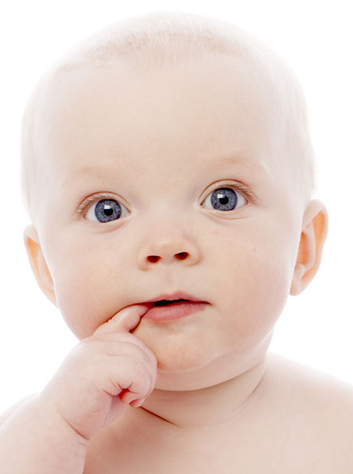
Άλλαξε
το πολίτευμα και από ΣΥΝΤΑΓΜΑΤΙΚΗ ΜΟΝΑΡΧΙΑ
έγινε
ΒΑΣΙΛΕΥΟΜΕΝΗ ΔΗΜΟΚΡΑΤΙΑ
Τι έγινε δηλαδή το 1864 στην Ελλάδα;

Slide 21
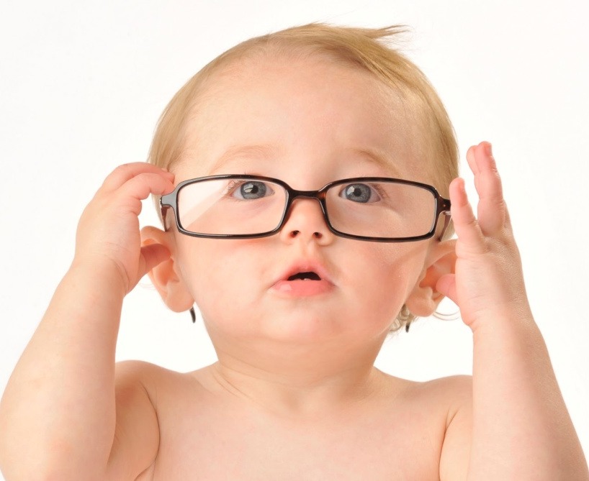
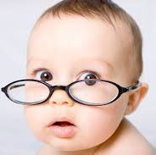
…τη λαϊκή κυριαρχία,
επειδή δεν υπήρχαν σταθεροί πολιτικοί σχηματισμοί, για να εξασφαλίσουν
την άσκηση εξουσίας από την πλειοψηφία του κοινοβουλίου.
Τι δεν κατοχύρωνε
το παλιότερο Σύνταγμα
του 1844;

Slide 22
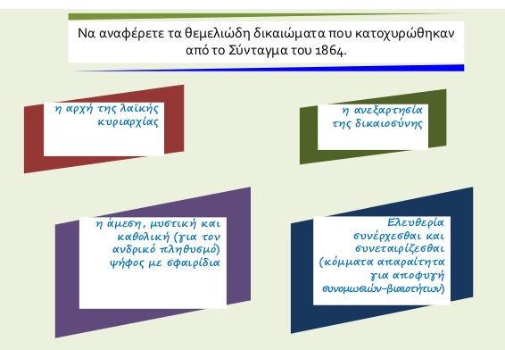





Slide 23
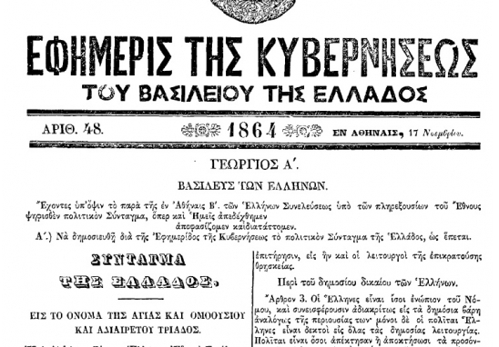
Σύνταγμα 1864

Slide 24
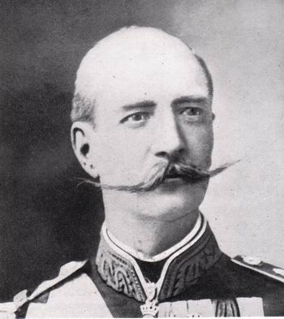
Βασιλιάς είναι ο Γεώργιος Α΄

Slide 25
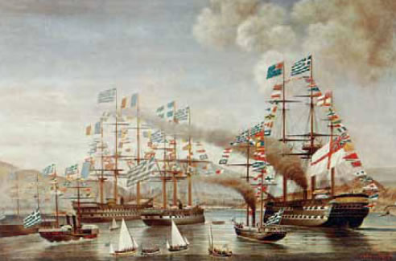
Πίνακας που δείχνει την άφιξη του Γεωργίου Α΄ στην Ελλάδα

Slide 26
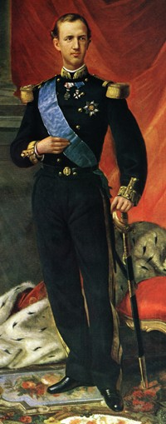
Η λαϊκή κυριαρχία κατοχυρώθηκε το 1864, αμέσως μετά την έλευση του
Γεωργίου Α΄ Γλύξμπουργκ

Slide 27
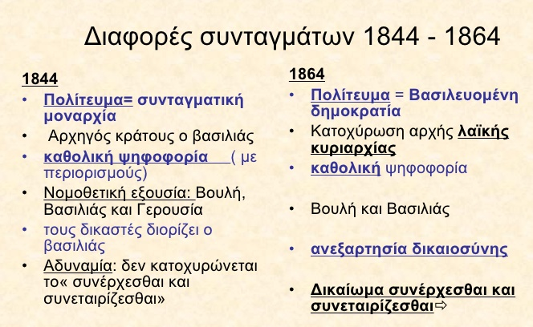

Slide 28
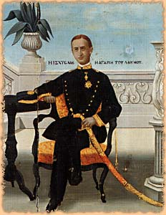
Η ισχύς μου
η αγάπη
του λαού μου!
Γεώργιος Α΄

Slide 29
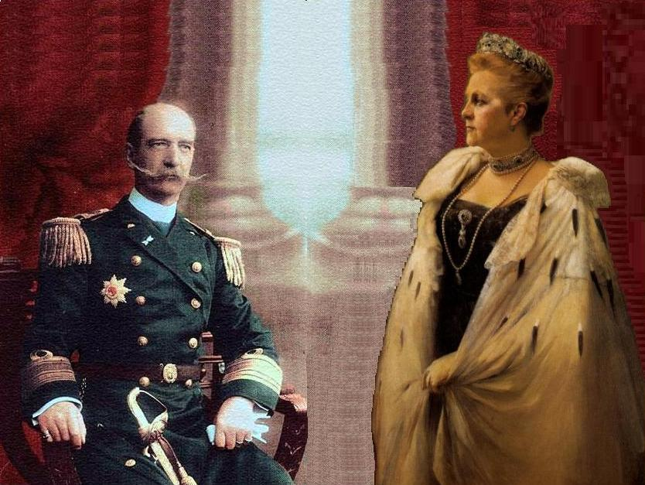
Γεώργιος Α΄
και η γυναίκα του Όλγα

Slide 30
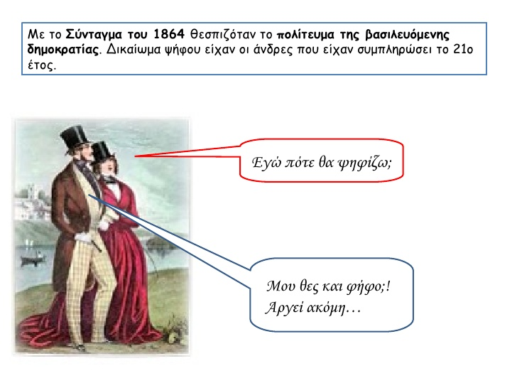
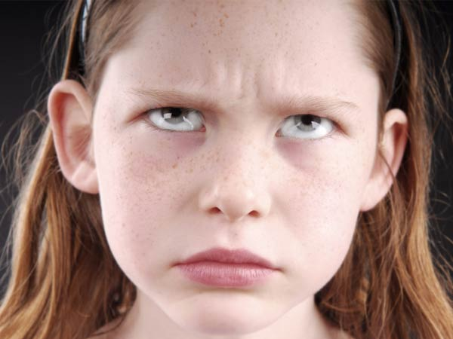
Πάλι μόνον οι ΑΝΤΡΕΣ ψηφίζουν!

Slide 31
Ποιο ήταν το πολιτικό σκηνικό τότε;
Ο Κοινοβουλευτισμός λειτουργούσε με προβλήματα.
Οι δημόσιοι υπάλληλοι δεν είναι μόνιμοι
→ οι πολίτες ασκούν πίεση στους βουλευτές
για διορισμό στο δημόσιο
Οι βουλευτές → στηρίζουν με την ψήφο τους στη Βουλή
τον πολιτικό αρχηγό που εξασφαλίζει
διορισμούς των οπαδών τους
Τα κόμματα ήταν βραχύβια, βασίζονταν
στο πρόσωπο του αρχηγού → επιδίωξή τους:
η απελευθέρωση αλύτρωτων περιοχών
1872: Ο Χαρίλαος Τρικούπης ιδρύει το πρώτο αληθινό κόμμα → «Νέον Κόμμα» (Νεωτεριστικόν)

Slide 32
Παρά την έντονη αντίδραση του Γεωργίου Α΄
... η Εθνοσυνέλευση επέβαλε την αρχή
να προέρχεται η κυβέρνηση
από την κοινοβουλευτική πλειοψηφία

Slide 33
Υπήρχε όμως ένα πρόβλημα…
ΜΙΑ ΜΙΚΡΗ ΑΛΛΑ ΣΗΜΑΝΤΙΚΗ …
ΑΣΑΦΕΙΑ!

Slide 34
Στο Σύνταγμα κάτι δεν είχε γραφτεί ξεκάθαρα. Τι;
Αυτό που δεν ορίστηκε με σαφήνεια, διότι θεωρήθηκε αυτονόητο ήταν ότι ο...
Ο βασιλιάς όφειλε να δώσει την εντολή σχηματισμού κυβέρνησης σε βουλευτή
του κόμματος που είχε την εμπιστοσύνη
της πλειοψηφίας της Βουλής.

Slide 35
Γιατί αντιδρούσε ο βασιλιάς;
Γιατί αυτή η ασάφεια τον βόλευε!
Ο βασιλιάς εκμεταλλευόταν
αυτήν την ασάφεια,
για να διορίζει
κυβερνήσεις της αρεσκείας του...

Slide 36
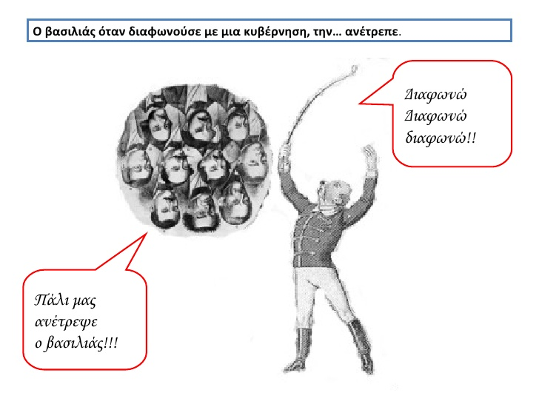
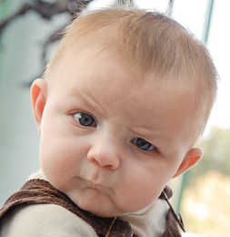
Μπα;
Με ποιο δικαίωμα παρακαλώ;

Slide 37
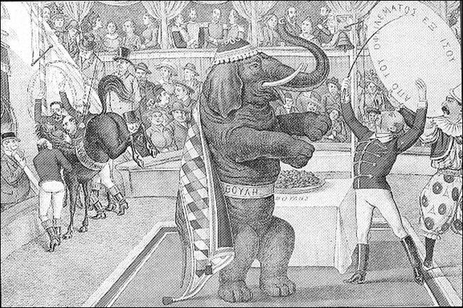
Τι εννοεί η γελοιογραφία;

Slide 38
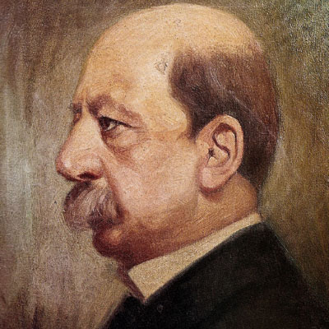
Χρειάστηκαν, όμως, για την πραγματική λαϊκή κυριαρχία πολλοί αγώνες… Ποιος βοήθησε σ’ αυτό;
Ο Χαρίλαος Τρικούπης!

Slide 39
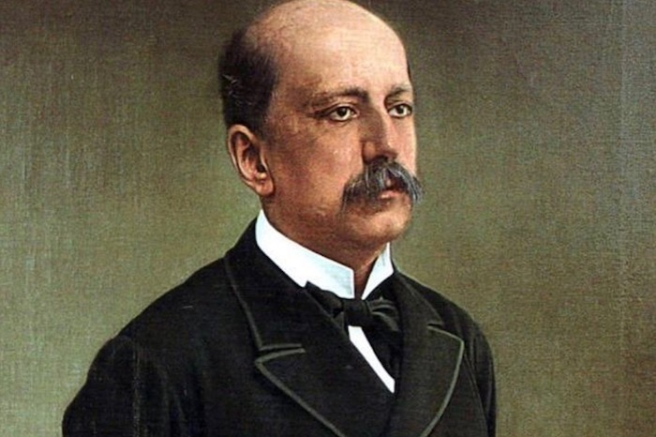
Η ιδέα της αρχής της δεδηλωμένης ανήκει στον νέο τότε πολιτικό ΧΑΡΙΛΑΟ ΤΡΙΚΟΥΠΗ που υποστήριξε ότι...
μόνη λύση στο πρόβλημα
της πολιτικής αστάθειας ήταν η συγκρότηση
δύο μεγάλων κομμάτων εξουσίας,
σύμφωνα με το πρότυπο της Αγγλίας.

Slide 40
Για να καταστεί αυτό δυνατόν, έπρεπε ο βασιλιάς...
ΑΡΧΗ ΔΕΔΗΛΩΜΕΝΗΣ
...να αναθέτει
την εντολή σχηματισμού κυβέρνησης
ΜΟΝΟ σε πολιτικό,
που είχε σαφώς τη «δεδηλωμένη» εμπιστοσύνη της πλειοψηφίας των βουλευτών.

Slide 41


Ο Τρικούπης, λοιπόν, κατηγορούσε τον βασιλέα Γεώργιο Α΄ ότι εφαρμόζει απόλυτα μοναρχικό καθεστώς διορίζοντας τον πρωθυπουργό της αρεσκείας του, ακόμη και από κόμματα μειοψηφίας, ανεξάρτητα από τα εκάστοτε εκλογικά αποτελέσματα! Γιατί ψηφίζει ο λαός, τότε;
Λεγόταν, μάλιστα, ότι το παλάτι μπορούσε να διορίσει ως πρωθυπουργό ακόμη και τον κηπουρό του!

Slide 42

Πῶς βοήθησε λοιπόν στη λαϊκή κυριαρχία ο Τρικούπης;
ΟΡΙΣΜΟΣ
Αρχή της δεδηλωμένης
S.O.S.
Θεμελιώδης αρχή λειτουργίας του κοινοβουλευτικού συστήματος (1875),
βάσει της οποίας, ο βασιλιάς οφείλει να αναθέτει
την εντολή σχηματισμού κυβέρνησης
ΜΟΝΟ σε πολιτικό ο οποίος σαφώς είχε
τη «δεδηλωμένη» εμπιστοσύνη
της πλειοψηφίας των βουλευτών!

Slide 43


Slide 44
«Τις πταίει;»
Ἀφ’ ὅτου κατά το 1868 ἐγκαθιδρύθη η ἀρχή τῶν κυβερνήσεων τῆς μειοψηφίας, πᾶν νέον βῆμα τῆς ἐξουσίας μαρτυρεῖ περί τοῦ σκοποῦ εἲς ὅν αὕτη ἀποβλέπει. ἀψευδής δε ἀπόδειξις τοῦ διενεργούμενου σχεδίου και αἱ ἄρτι διεξαχθεῖσαι βουλευτικαί ἐκλογαί.
Καλοῦνται εἰς την ἐξουσίαν κυβερνήσεις ἀποκρουόμεναι παρά τῆς πλειοψηφίας τοῦ Ἔθνους, χορηγεῖται εἰς αὐτάς ἡ διάλυσις τῆς Βουλῆς και συνάμα πᾶν μέσον ἐπηρεασμοῦ τῶν συνειδήσεων τοῦ λαοῦ και νοθεύσεως τῶν ἐκλογῶν και λέγομεν ὕστερον ὅτι πταίει ὁ λαός διά την τοιαύτην κατάστασιν.

Slide 45
Τί δύναται ὁ λαός κατ’ αὐτῆς;
Οὐδέν ἄλλο ἤ νά ἐπαναστατήση. ἀλλά τίς ὁ δυνάμενος να κατακρίνη εὐλόγως τόν λαόν, διότι τήν ἐπανάστασιν θεωρεῖ ὡς ἔσχατον καταφύγιον καί πρίν ἤ προσέλθη εἰς αὐτήν ζητεῖ νά ἴδη ἐξαντλούμενα ὅλα τά προληπτικά μέσα;
Ἄν δέν πταίη ὁ λαός, πταίουν οἱ πολιτευόμενοι, λέγουσιν οἱ ἄλλοι, καί ἡ ἐξαχρείωσις αὐτῶν εὐθύνει τό Ἔθνος, ἀφοῦ οὗτοι εἰς τό Ἔθνος ἀνήκουσιν.

Slide 46
Ἀπαντῶμεν ὅτι ἡ διαγωγή τῶν πολιτευομένων θά ηὔθυνε το Ἔθνος, ἄν ἡ Ἑλλάς αὐτοδιοικεῖτο, ἀλλ’ ἀφοῦ διά τῆς διαστροφῆς τοῦ Συντάγματος καί τῆς εἰκονικότητος τῆς Βουλῆς κυβερνᾶται πράγματι ἡ Ἑλλάς ὡς μοναρχία ἀπόλυτος, ἑπόμενον ἦτο νά καταστῶσι καί οἱ πολιτευόμενοι ὁποίους διαπλάττει αὐτούς τό νόθον καθεστώς.
Ὅστις τῶν πολιτευομένων δεν ἀσπάζεται τά γινόμενα, οὐδέν ἄλλο δύναται να πράξη ἤ να παύση πολιτευόμενος, ἀφοῦ κατά το παρ’ ἡμῖν καθεστώς οὐδέν ὑφίσταται δι’ αὐτοῦ στάδιον ἐννόμου και ἐντίμου ἐνεργείας.
Οἱ πολιτευόμενοι εἶναι πλάσματα τοῦ ἐπικρατοῦντος ἐν τῆ πολιτεία στοιχείου, τό δέ Ἔθνος οὐ μόνον δέν εἶναι τό ἐπικρατοῦν στοιχεῖον ἐν τῆ πολιτικῆ, ἀλλ' εἰκονικήν μόνον ἔχει μετοχήν εἰς αὐτήν".

Slide 47

Με έχει πρήξει αυτός ο Τρικούπης, Όλγα. Θα την αναγνωρίσω την αρχή
της δεδηλωμένης τελικά!

Slide 48


1875: Ο Χαρίλαος Τρικούπης διορίζεται πρωθυπουργός!
Ο Γεώργιος Α΄ εκφωνεί λόγο γραμμένο από τον Τρικούπη (λόγος του Θρόνου) όπου αναγνωρίζει την αρχή της δεδηλωμένης.

Slide 49

Ο Χ. Τρικούπης στη Βουλή

Slide 50


Slide 51


Slide 52

Τι ακολούθησε;
Η καθιέρωση της αρχής της δεδηλωμένης οδήγησε τα μικρά κόμματα που δεν μπορούσαν να παίζουν αυτόνομα κάποιο σημαντικό ρόλο, στην εξαφάνιση ή στην ενσωμάτωση σε μεγαλύτερα κόμματα.
Έτσι στη δεκαετία 1885 – 1895 εναλλάσονται στην εξουσία ΔΥΟ κόμματα.
Αυτό το σύστημα λέγεται ΔΙΚΟΜΜΑΤΙΣΜΟΣ!

Slide 53


ΔΙΚΟΜΜΑΤΙΣΜΟΣ

Slide 54



ΤΡΙΚΟΥΠΗΣ
ΔΗΛΙΓΙΑΝΝΗΣ
Ξέρετε ποι ήταν οι δύο πολιτικοί αντίπαλοι για μια εικοσαετία;

Slide 55


Slide 56

Και τώρα το αγαπημένο σας!
ΠΗΓΕΣ! ΝΑΙ!

Slide 57


Slide 58


Slide 59


Slide 60


Slide 61


Slide 62


Slide 63


Slide 64


